Slide 1
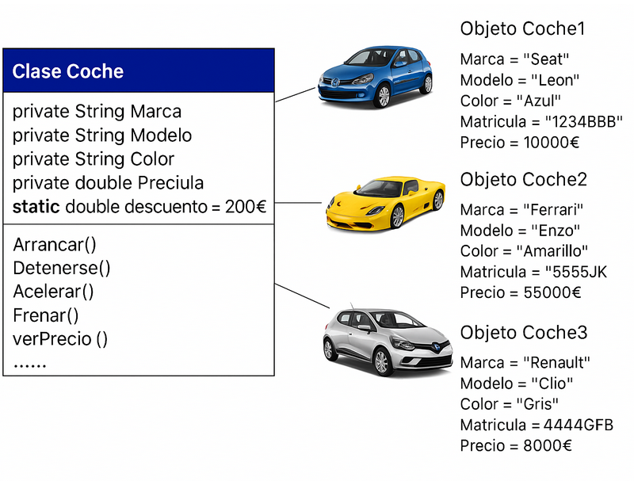

UT 7: PROGRAMACIÓN ORIENTADA A OBJETOS
Entornos de Desarrollo
Miguel Trigueros Muñoz

Slide 2
CONTENIDO
Introducción
POO
Bases Diseño y POO
Elementos POO
Clases y objetos
Mensajes y métodos
Atributos y estado
Constructores
Características
Abstracción
Encapsulación
Herencia
Polimorfismo

Slide 3
introducción
Nuestro objetivo es aprender a diseñar programas en el paradigma de la POO
En primer lugar, tenemos que conocer de manera general la POO

Slide 4
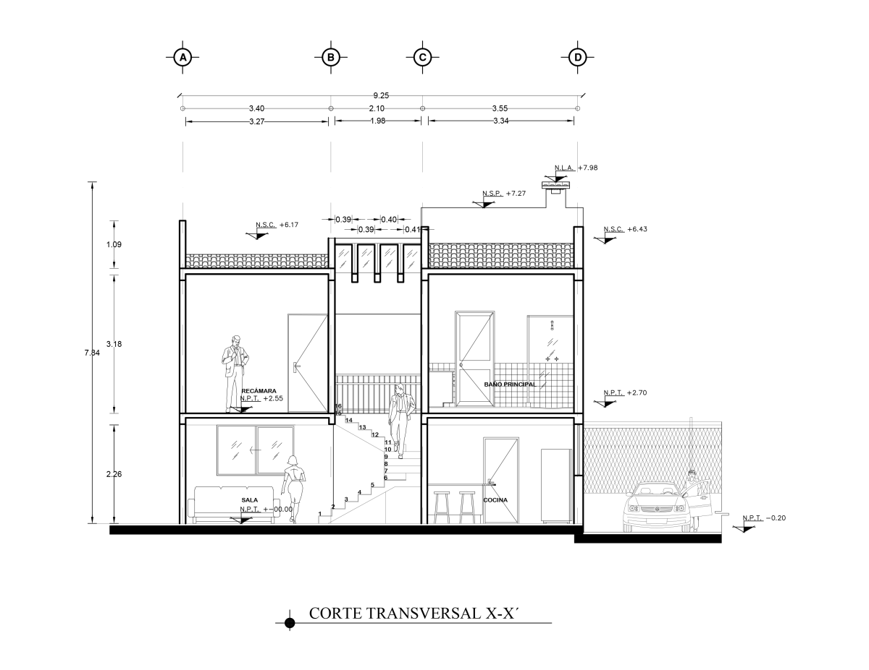
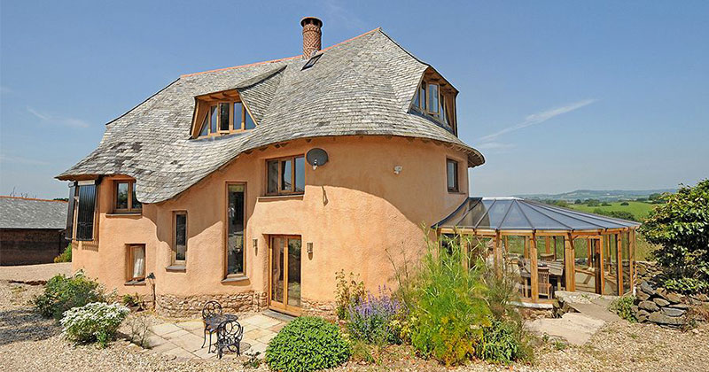
1. Modelización (Adelanto de la UT8)
Modelizar es simplificar la realidad
Abstracción: elegir elementos relevantes
Planos
Generales
Detallados
Nos guían en la construcción
Funciones:
Cómo es o queremos que sea nuestro sistema o producto
Mostrar estructura o comportamiento
Documentar las decisiones

Slide 5
1. Modelización
Razones para modelar:
1. Clarificación de Requisitos
2. Visualización del Diseño
3. Identificación de Problemas de Diseño
4. Facilita la Toma de Decisiones
5. Alineación con Objetivos del Negocio
6. Ahorro de Recursos
7. Documentación Efectiva
8. Mejora la Colaboración

Slide 6
Programación Orientada a Objetos
¿Qué sabéis?
¿Qué es un objeto de la vida real? ¿Podemos clasificarlos?
Notes:
P ¿Qué es un objeto de la vida real? ¿Podemos clasificarlos?
En el módulo de programación deben haber empezado a ver este paradigma

Slide 7
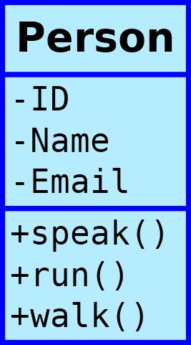




2. Bases del diseño DOO y la programación orientada a objetos POO
Paradigma más ampliamente utilizado
Facilita el trabajo en equipo y la reutilización
Abstracción de la realidad
Envuelve información y comportamiento en OBJETOS
Los objetos se construyen desde una plantilla llamada CLASE
Una clase se compone de
información y comportamiento
Atributos y métodos

Slide 8
3. Bases del diseño DOO y la programación POO
Ciclo de vida de un programa orientado a objetos
1. Creación de los objetos (a medida que son necesarios)
2. El usuario interactúa con el programa y los objetos intercambian mensajes
Es posible que se creen nuevos objetos o se destruyan algunos existentes
3. Los objetos que no son necesarios se destruyen (ya sea de forma programada o automatizada)
En Java existe un sistema encargado de la destrucción de objetos no utilizados (Garbage collector)
¿Qué significa que un objeto se cree o destruya?
Notes:
Pregunta final: que tiene espacio reservado en memoria para sus atributos y otros objetos lo pueden utilizar.
Cuando se destruye, se libera el espacio en memoria.

Slide 9

3. Bases DOO y POO
Programación convencional
Procedimientos - funciones
Datos - variables
Globales
Locales (se pasan como parámetros)
POO
Agrupa ambos
Atributos →
Métodos →
Pero al final seguimos teniendo archivos de texto que almacenan código
git BANCO//0
Ejecutar estructurada
vs POO

Slide 10
4. ELEMENTOS POO
Clases - objetos
Métodos - mensajes
Atributos - estado
Clases
Objetos
Métodos
Mensajes
Atributos
Estado
Lavadora
marca modelo
encender() apagar()

Slide 11
4. ELEMENTOS POO
Clases – objetos → ESTRUCTURA
Métodos - mensajes
Atributos - estado
Clases
Es un tipo de datos (string, int, char…)
Estructura de datos propia
Propiedades – atributos
Funcionalidad – métodos
Qué pueden hacer los OO
Objetos
Instancia de la clase
GIT//1 cuenta
Atributos con valores
Pueden ser múltiples
class CuentaBancaria {
/*
* __________________
* | CuentaBancaria |
* |_________________|
* | numeroCuenta |
* | saldo |
* |_________________|
* | transferir() |
* | imprimirSaldo() |
* ___________________
*
* */
Lavadora
marca modelo
encender() apagar()
lavadora1: Lavadora
marca: bosch modelo: 100
encender() apagar()
Instanciación
Notes:
La clase es una plantilla que permite la creación de objetos. La instanciación de una clase crea un objeto. Hay una similitud entre la instanciación de un objeto de una clase y la declaración de una variable de un tipo.
Al instanciarse, se reserva un espacio en memoria para la información del objeto.

Slide 12
4. ELEMENTOS POO
Atributos
Estructura de datos de la clase
Información permanente
(marca)
Cambiante
(edad)
Estado
Conjunto de atributos
En un momento dado
Foto fija
git//6 ejecutar
Clases - objetos
Métodos - mensajes
Atributos - estado
lavadora1: Lavadora
marca: Bosch estado: encendida edad: 3
encender() apagar()
lavadora1: Lavadora
marca: Bosch estado: apagada edad: 0
encender() apagar()
Lavadora
marca estado edad
encender() apagar()
lavadora1: Lavadora
marca: Bosch estado: apagada edad: 10
encender() apagar()
Instanciación
Notes:
Los atributos de un objeto, además de variables, pueden ser otros objetos.

Slide 13
4. ELEMENTOS POO
Mensajes
Invocar un método de otro O
Agente activo
Agente pasivo
GIT//2 cuenta
Métodos (FUNCIONALIDAD)
Cambian estado del objeto
encender() git//4 método
Calculan cierto valor
miCalculadora.sumar() GIT//5
Ciclo de vida git//3
Constructor
Destructor
Clases - objetos
Métodos – mensajes → COMPORTAMIENTO
Atributos - estado
miCasa: Casa
Lavadora: lavadora1
vender() limpiar()
lavadora1: Lavadora
marca: Bosch modelo: 100
encender() apagar()
lavadora1.encender()
Notes:
(Los atributos de un objeto, además de variables, pueden ser otros objetos.
La casa del ejemplo, además de un String nombre, tiene una Lavadora lavadora1.)
La casa tiene sus propios métodos y la lavadora los suyos.
Un mensaje es cuando un objeto ejecuta un método de otro objeto: en el ejemplo, la Casa miCasa enciende() la Lavadora lavadora1.
Código 3: mirar el constructor de la CuentaBancaria.
4: Ejemplo de un método que cambia el estado del objeto (la calculadora se enciende o apaga)
5: Ejemplo de un método que realiza una acción

Slide 14
4. ELEMENTOS POO
Constructor
Clases - objetos
Métodos - constructor
Atributos - estado
Método especial que instancia el objeto
Existe siempre uno por defecto
(que es eliminado si escribo yo otro)
Podemos añadir nuevos constructores (sobrecarga) git//7
Propuesta:
probar en inteliJ la creación de alguna de estas clases o del repositorio
miCasa: Casa
Lavadora: lavadoraCasa
Casa() vender() limpiar()
lavadoraCasa: Lavadora
marca: bosch modelo: 100
Lavadora() Lavadora(marca, modelo) encender() apagar()
lavadora1.encender()

Slide 15
5. CARACTERÍSTICAS
Abstracción
Encapsulación
Herencia
Polimorfismo

Slide 16
5. CARACTERÍSTICAS TAREA ED5a0701
Abstracción
Modelo un objeto del mundo real
Se seleccionan ciertas características
Dependiendo del contexto (análisis, casos de uso, requisitos…)
Coche
- equipo - piloto - carreras
+ repostar() + cambiarRueda()
Coche
- marca - modelo - edad
+ comprar() + vender()
Coche
- propietario - matrícula
+ multar() + anular()
Notes:
Pensar otros casos en los que una misma clase pueda tener distintos diseños:
Estudiante universitario – estudiante de primaria
Barco competición – barco mercante – barco de pasajeros
Persona redes sociales – persona jugador de videojuego
(QUIZÁ ES MEJOR NO TENER PUBLICADA ESTAS CLASES coche EN GITHUB, porque les facilita mucho la tarea de visibilidad A2->movidas a actividades)

Slide 17

5. CARACTERÍSTICAS TAREA ED5a0702
ENCAPSULAMIENTO – Visibilidad
Los objetos de una clase pueden ver o no los atributos de otra
El acceso a los atributos y métodos de un objeto está restringido según unos criterios:
git
A continuación, se muestran los modificadores de visibilidad en java junto a su símbolo UML:
+ public
Accesible
- private
No accesible
# protected
Solo subclases, aunque estén en otro paquete
~ (package) (altGr 4) por defecto
Solo clases del mismo paquete
?
Lavadora1
- marca - encendida - edad
- envejecer() + apagar()
Lavadora2
- marca # modelo ~ edad
+ encender() + apagar()
Lavadora3
+ marca + modelo + edad
+ encender() + apagar()
Notes:
La lavadora de la izquierda tiene elementos en rojo para explicar los siguiente:
Apagar es público porque otro objeto, por ejemplo, dueño, puede encender o apagar la lavadora.
Envejecer es privado porque es un método interno y la lavadora solo va a envejecer cuando se ejecuten ciertas funciones internas de la clase,
**¿Por qué, si queremos permitir que otra clase apague la lavadora no le dejamos que toque directamente el atributo (encendida) y le obligamos a usar el método (apagar())? → porque el método podría hacer algo más que cambiar el estado, por ejemplo, realizar alguna COMPROBACIÓN antes de cambiar el estado o, informa a otro objeto de que la lavadora se va a apagar.

Slide 18
5. CARACTERÍSTICAS
HERENCIA
Consiste en crear nuevas clases extendiendo clases existentes
Permite la reutilización de código
La clase Padre dona TODOS sus atributos y métodos a la clase Hija
Palabra servada “extends”
class Barco extends Acuatico{}
Notes:
Reutilizamos

Slide 19
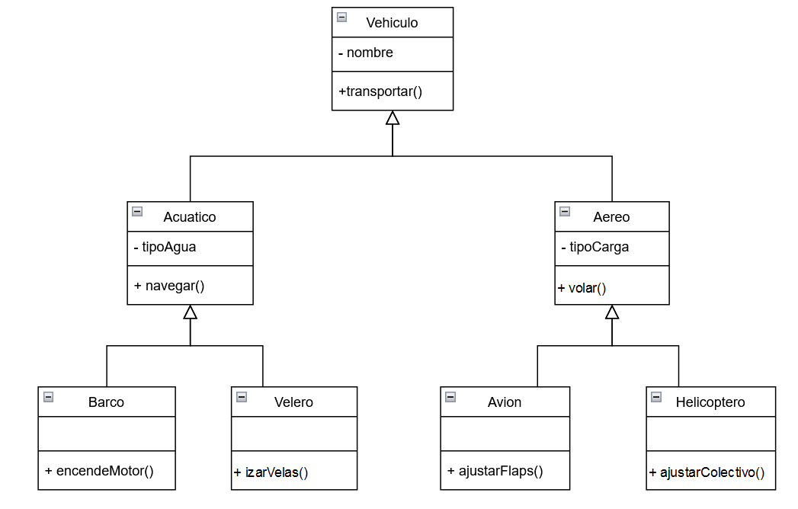
5. CARACTERÍSTICAS
HERENCIA
¿Qué puede hacer un Acuático?
¿Y un Helicóptero?
¿Un Velero tiene nombre?
¿Un Avión puede navegar?
Notes:
Ver el código: En la clase flota se instancia un objeto miYate, dependiendo de la clase con que se instancia, puede solo transportar, navegar y/o encenderMotor.

Slide 20
5. CARACTERÍSTICAS
HERENCIA
Consiste en crear nuevas clases extendiendo clases existentes
Permite la reutilización de código
La clase Padre dona TODOS sus atributos y métodos a la clase Hija
PERO La visibilidad de los miembros de la clase Padre afecta al acceso a dichos miembros de la clase Hija
Modificador protected: permite exponer atributos y métodos a las subclases, aunque estén en otro paquete
Palabra servada “extends”
class Barco extends Acuatico{}
Notes:
Reutilizamos

Slide 21
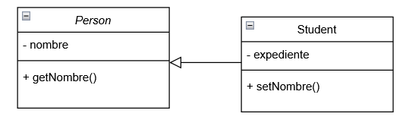
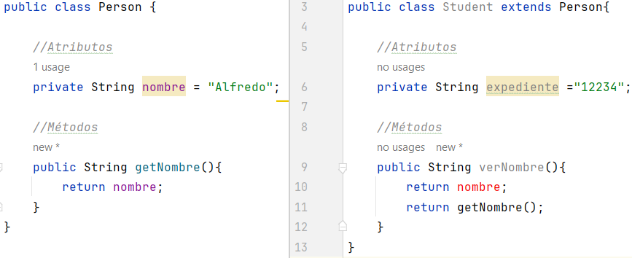
5. CARACTERÍSTICAS
HERENCIA y VISIBILIDAD
Los miembros privados de la clase Padre no son accesibles para la clase hija.
Student no ve su nombre
Pero sí puede getNombre()
¿Qué pasaría si fuera protected?
Notes:
La clase Student no puede acceder directamente al atributo nombre, pero sí tiene un nombre. Para obtenerlo, tiene que usar el método público de la clase Padre que sí puede acceder al atributo privado.
En la clase Vehículo del paquete HerenciaSinConstructores tb hay un ejemplo de cómo afecta la visibilidad a la herencia. Ver el comentario en el código en la clase Vehículo.

Slide 22
5. CARACTERÍSTICAS TAREA ED5a0703
HERENCIA
Consiste en crear nuevas clases extendiendo clases existentes
Permite la reutilización de código
La clase Padre dona TODOS sus atributos y métodos a la clase Hija
PERO La visibilidad de los miembros de la clase Padre afecta al acceso a dichos miembros de la clase Hija
Modificador protected: permite exponer atributos y métodos a las subclases, aunque estén en otro paquete
Las subclases Hijas pueden modificar su comportamiento frente a la clase Padre o superclase
Polimorfismo
Palabra servada “extends”
class Barco extends Acuatico{}
Notes:
Reutilizamos

Slide 23
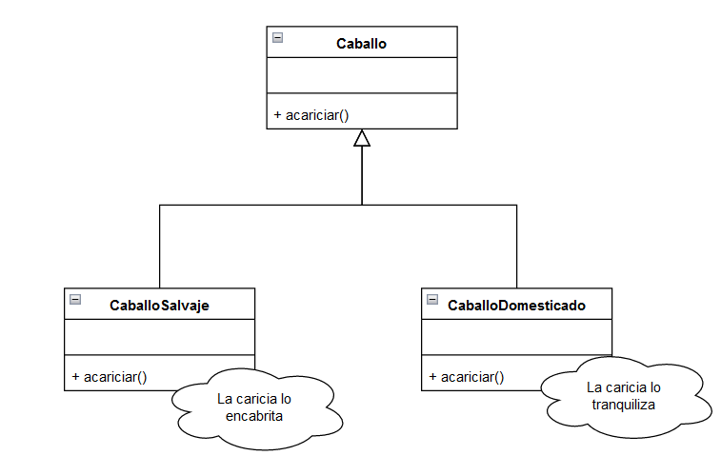
5. CARACTERÍSTICAS
HERENCIA y POLIMORFISMO
Las subclases pueden adaptar los métodos de la clase a su realidad
Dos subclases reescriben el mismo método de maneras diferentes
La llamada al método común produce comportamientos distintos según la subclase a la que corresponda el objeto

Slide 24
5. CARACTERÍSTICAS TAREA ED5a0704
POLIMORFISMO
Sobrecarga vs sobreescritura
Sobrecarga: mismo método con diferentes implementaciones según número y tipo de parámetros
Sobreescritura: en la subclase se reescribe un método de la superclase
Electrodoméstico
# marca # modelo # edad
+ encender() + apagar()
Lavadora
+ encender() + encender(int tiempo) + encender(int tiempo, int programa) + apagar()

Slide 25
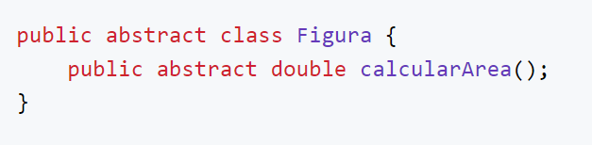
6. OTRAS CARACTERÍSTICAS
Modificadores habituales
abstract
Método que no se implementa en la superclase
Debe implementarse en la subclase
(se debe sobrescribir)
La clase que contiene un método abstracto debe declararse también abstracta

Slide 26
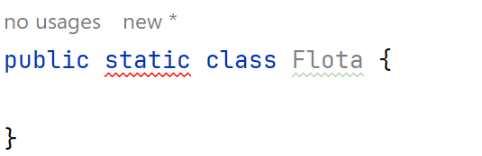
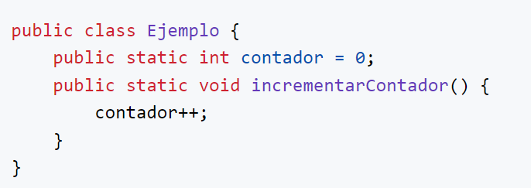
6. OTRAS CARACTERÍSTICAS
Modificadores habituales
static
En java NO se puede aplicar a la clase completa
Elemento (método o atributo) propio de la clase y no de sus objetos
Existen sin instanciar la clase

Slide 27
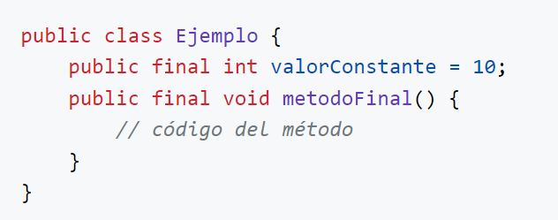
6. OTRAS CARACTERÍSTICAS TAREA ED5a07EX
Modificadores habituales
final
Indica que el elemento no puede ser modificado
Si es un atributo, su valor es constante
Si es una clase, no puede tener descendencia (fin de la herencia)
Método que no se puede sobrescribir al crear una subclase

Slide 28
Bibliografía y recursos
Guía para iniciar git
Guía para crear un repositorio
Herencia
Polimorfismo

